Slide 1
DESAIN DATABASE

Slide 2

ENTITAS RELATION DIAGRAM MODEL
Tujuan:
Memahami konsep dasar ER Model.
Mengenal notasi ER Diagram.
Memahami Entity, Attribute, Entity Set dan Key (Primary Key dan Foreign Key)
Memahami relasi dan himpunan relasi.
Memahami rasio kardinalitas (1-1,1-N,M-N)
Memahami Participation Constraint (total & partial).

Slide 3

Lessons
ER Data Model
Jenis atribut dan Notasi ER Diagram
Relasi dan Rasio Kardinalitas
Participation Constraint Dependencies

Slide 4
ER Data Model
Fase dalam Desain Database:
Miniworld
REQUIREMENTS
COLLECTION
&
ANALYSIS
Functional Requirements
Data Requirements
FUNCTIONAL ANALYSIS
CONCEPTUAL DESIGN
High
Conceptual Schema
-
level Transaction
(
In a high
-
level data model
Specification
)
DBMS
-
independent
LOGICAL DESIGN
(
DATA MODEL MAPPING
)
DBMS
-
specific
Logical
(
Conceptual
)
Schema
(
In the data model of a specific DBMS
APPLICATION PROGRAM
)
DESIGN
PHYSICAL DESIGN
(
DATA MODEL MAPPING
)
TRANSACTION
Internal Schema
IMPLEMENTATION
Application Programs

Slide 5
ER Data Model
Pemodelan sistem database dapat dilakukan melalui pendekatan perancangan secara konsepsual yaitu Entity Relationship Diagram (ERD atau Er Diagram).
ER Diagram menggambarkan tipe objek mengenai data itu di manajemen, serta relasi antara objek tersebut.
ER Diagram digunakan oleh seorang System Analyst dalam merancang database.
ER Model dibuat berdasarkan persepsi atau pengamatan dunia nyata yang terdiri atas entitas dan relasi antar entitas-entitas tersebut.
Sebuah database dapat dimodelkan sebagai:
  Kumpulan Entity/Entitas,
  Relationship/Relasi diantara entitas.
Notes:
Teaching Tips
Do the poker chip problem as a fun, in-class exercise to illustrate the potential and value of decision tables.

Slide 6
ER Data Model
Entitas adalah sebuah obyek yang ada (exist) dan dapat dibedakan dengan obyek yang lain.
Entitas ada yang bersifat konkrit, seperti: orang (pegawai, mahasiswa, dosen, dll), buku, perusahaan; dan ada yang bersifat abstrak, seperti: kejadian, mata kuliah, pekerjaan, status dan sebagainya.
Setiap entitas memiliki atribut sebagai keterangan dari entitas, misal. entitas mahasiswa, yang memiliki atribut: nrp, nama dan alamat.
Notes:
Teaching Tips
Do the poker chip problem as a fun, in-class exercise to illustrate the potential and value of decision tables.

Slide 7
ER Data Model
Setiap atribut pada entitas memiliki kunci atribut (key atribut) yang bersifat unik.
Beberapa atribut juga dapat ditetapkan sebagai calon kunci (candidate key).
Misal.
- Entitas Mahasiswa dengan atribut NRP sebagai key atribut
- Entitas Dosen dengan NIP sebagai key atribut, dan sebagainya.
Beberapa entitas kemungkinan tidak memiliki atribut kunci sendiri, entitas demikian disebut Entitas Lemah (Weak Entity).
Notes:
Teaching Tips
Do the poker chip problem as a fun, in-class exercise to illustrate the potential and value of decision tables.

Slide 8
Lessons
ER Data Model
Jenis atribut dan Notasi ER Diagram
Relasi dan Rasio Kardinalitas
Participation Constraint Dependencies

Slide 9
Jenis Atribut dan Notasi ER Diagram
Ada beberapa notasi yang digunakan untuk membuat ER Diagram. Misal. notasi Chen, Martin, El Masri dan Korth, akan tetapi pada umumnya adalah sama.
Perbedaannya adalah pada pemilihan simbol-simbol yang digunakan.
Pada materi ini, digunakan notasi El Masri karena lebih umum banyak digunakan dan mudah dibaca dan dimengerti.
Notes:
Teaching Tips
Do the poker chip problem as a fun, in-class exercise to illustrate the potential and value of decision tables.

Slide 10
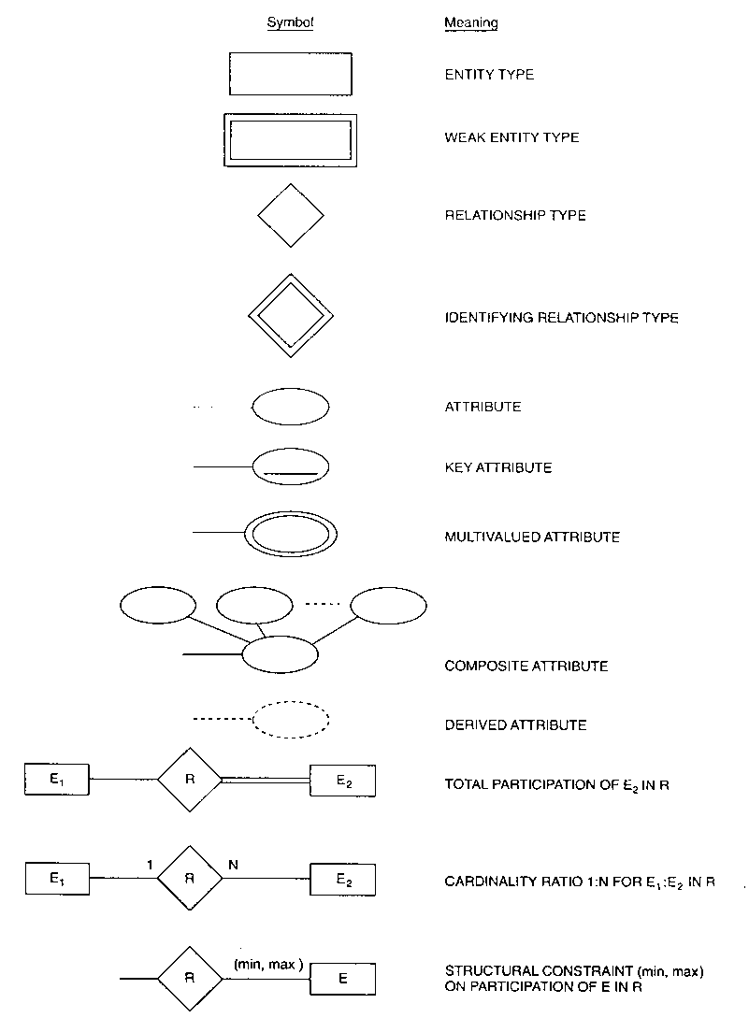
ER Data Model
Notes:
Teaching Tips
Do the poker chip problem as a fun, in-class exercise to illustrate the potential and value of decision tables.

Slide 11
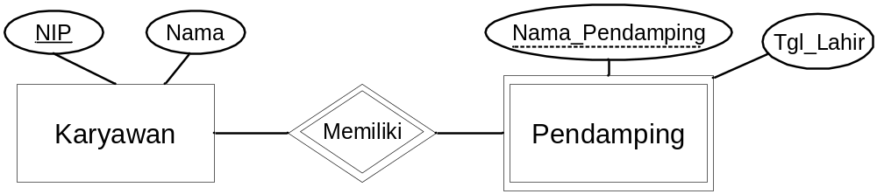
ER Data Model
Entitas Lemah (Weak Entity) adalah entitas yang keberadaannya sangat bergantung dengan entitas lain.
- Tidak memiliki Key Attribute sendiri.
- Entitas tempat bergantung disebut Identifying Owner/Owner.
- Entitas lemah tidak memiliki identifier-nya sendiri.
- Atribut entitas lemah berperan sebagai Partial Identifier (identifier yang berfungsi secara sebagian).
Contoh:
Notes:
Teaching Tips
Do the poker chip problem as a fun, in-class exercise to illustrate the potential and value of decision tables.

Slide 12
ER Data Model
Jenis – Jenis Atribut:
Simple / Atomic Attribute: adalah atribut yang tidak dapat dibagi-bagi lagi menjadi atribut yang lebih mendasar.
Composite Attribute: atribut yang terdiri dari beberapa atribut yang lebih mendasar/lebih kecil lagi.
Contoh:
- Atribut ALAMAT, terdiri atas atribut JALAN, KOTA, KODE_POS.
- Atribut NAME, terdiri atas atribut FNAME,MNAME dan LNAME pada suatu entitas (EMPLOYEE).
Notes:
Teaching Tips
Do the poker chip problem as a fun, in-class exercise to illustrate the potential and value of decision tables.

Slide 13
ER Data Model
Single-Valued Attribute: atribut yang hanya memiliki satu harga/nilai.
Contoh:
- Atribut UMUR pada entitas PEGAWAI
- Atribut LOCATIONS pada entitas DEPARTMENT
Null Values Attribute: adalah atribut dari entitas yang tidak memiliki nilai.
Contoh:
Atribut PENDIDIKAN TINGGI untuk tamatan SMP.
Notes:
Teaching Tips
Do the poker chip problem as a fun, in-class exercise to illustrate the potential and value of decision tables.

Slide 14
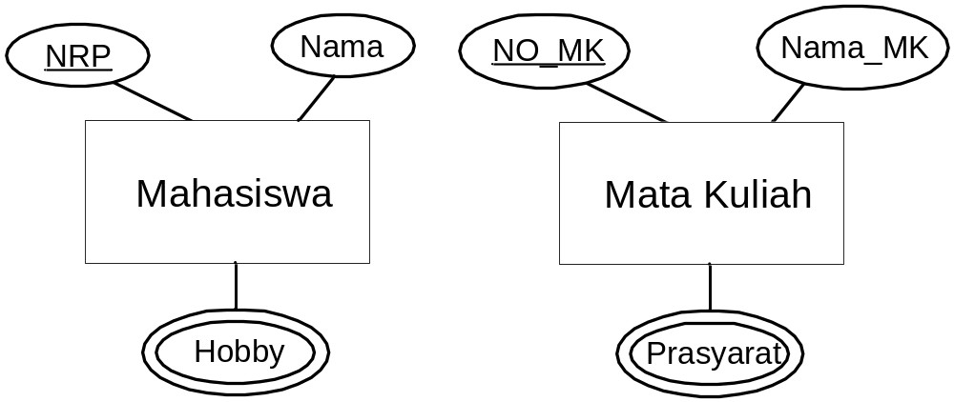
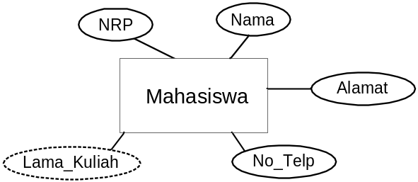
ER Data Model
Derived Attribute: adalah atribut yang nilainya dapat diisi atau diturunkan dari perhitungan atau algoritma tertentu.
Contoh:
- Atribut UMUR, dapat dihitung dari atribut TGL_LAHIR
- Atribut LAMA_KULIAH, dapat dihitung dari NRP yang merupakan kombinasi antara digit tahun dan digit yang lain (2696 100…).
- Atribut INDEX_PRESTASI, dapat dihitung dari NILAI yang diperoleh MAHASISWA.
Multi-Valued Attribute
Derived Attribute
Notes:
Teaching Tips
Do the poker chip problem as a fun, in-class exercise to illustrate the potential and value of decision tables.

Slide 15
Lessons
ER Data Model
Jenis atribut dan Notasi ER Diagram
Relasi dan Rasio Kardinalitas
Participation Constraint Dependencies

Slide 16
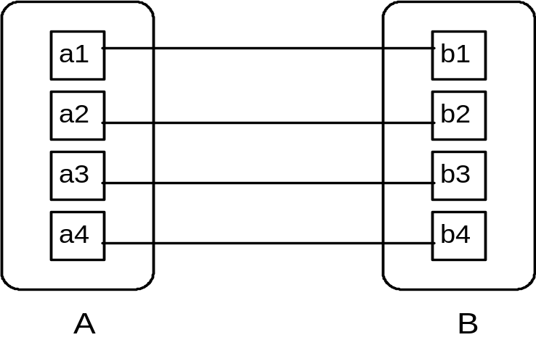
Cardinality Ratio Constraint
Menjelaskan batasan jumlah keterhubungan satu entity dengan entity lainnya.
Jenis Cardinality Ratio
1 : 1 (One-To-One)
Sebuah entity A diasosiasikan pada sebuah entity B, dan sebuah entity B diasosiasikan dengan paling banyak sebuah entity A.

Slide 17
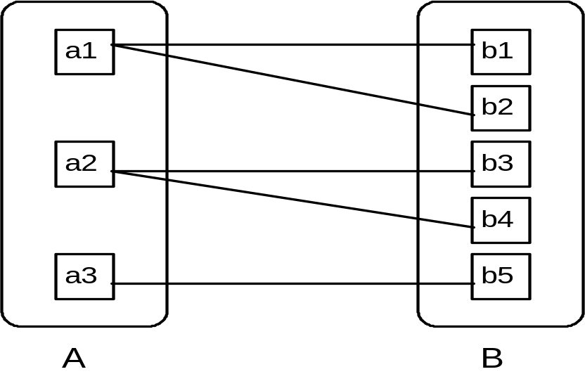
1 : N (One-To-Many)
Sebuah entity A diasosiasikan dengan sejumlah entity B, tetapi entity B dapat diasosiasikan paling banyak satu entity A.
PEGAWAI
MEMILIKI
KENDARAAN

Slide 18
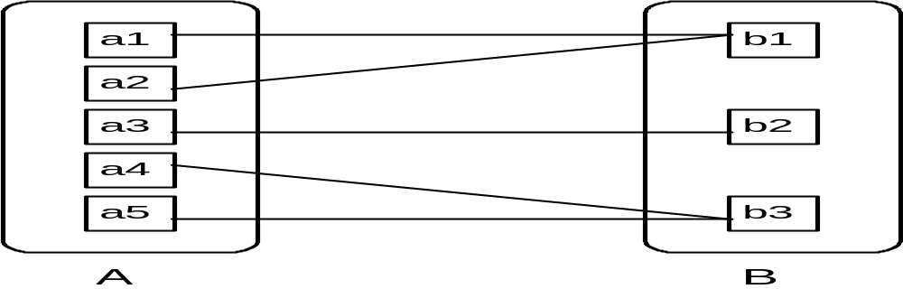
N : 1 (Many-To-One)
Suatu entity A dapat diasosiasikan dengan paling banyak sebuah entity B, tetapi entity B dapat diasosiasikan dengan sejumlah entity di A.

Slide 19
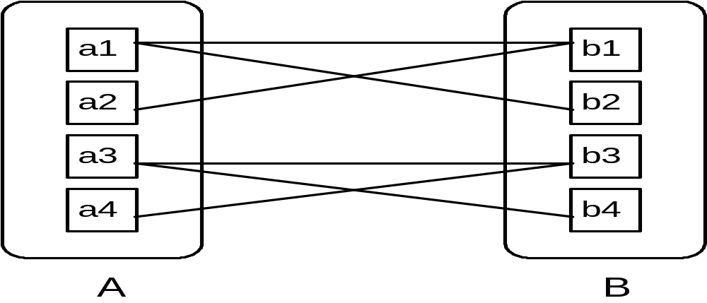
M : N (Many-To-Many)
Suatu entity A dapat diasosiasikan dengan sejumlah entity B dan entity B dapat diasosiasikan dengan sejumlah entity di A.

Slide 20
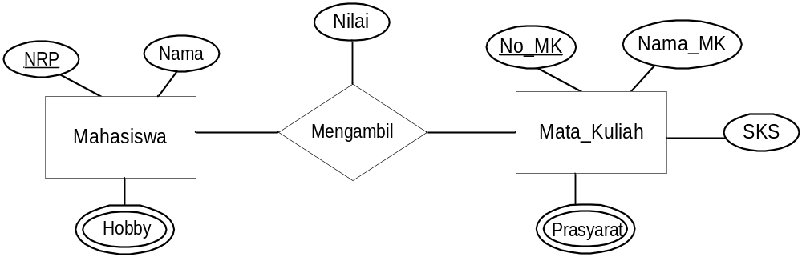
Relasi dan Rasio Kardinalitas
Relasi adalah hubungan antar entitas.
Relasi dapat memiliki atribut, dimana terjadi adanya transaksi yang menghasilkan suatu nilai tertentu.
Penjelasan:
Bentuk ER diatas antara Mahasiswa Mengambil Mata_Kuliah, tentunya ada Nilai yang dihasilkan.
Dimana atribut nilai ditempatkan?
Notes:
Teaching Tips
Do the poker chip problem as a fun, in-class exercise to illustrate the potential and value of decision tables.

Slide 21
Relasi dan Rasio Kardinalitas
Penjelasan:
Jika atribut Nilai ditempatkan pada entitas Mahasiswa (dimana Nilai merupakan salah satu atribut dari entitas Mahasiswa), maka semua mata kuliah yang diambil oleh seorang mahasiswa menghasilkan nilai yang sama (tidak realistis).
Jika atribut Nilai ditempatkan pada entitas Mata_Kuliah (dimana Nilai merupakan salah satu atribut dari entitas Mata_Kuliah), maka semua mahasiswa yang mengambil mata kuliah tertentu akan memiliki nilai yang sama (tidak realistis).
Attribut Nilai harus ditempatkan pada relasi Mengambil, yang berarti seorang mahasiswa tertentu yang mengambil mata kuliah tertentu, akan mendapatkan nilai tertentu pula.
Notes:
Teaching Tips
Do the poker chip problem as a fun, in-class exercise to illustrate the potential and value of decision tables.

Slide 22
Relasi dan Rasio Kardinalitas
Derajad Relasi
Derajad Relasi adalah jumlah entitas yang berpatisipasi dalam suatu relasi.
Derajad Relasi dapat berupa:
- Unary Relationship (Relasi Berderajad 1)
- Binary Relationship (Relasi Berderajad 2)
- Ternary Relationship (Relasi Berderajad 3)
Notes:
Teaching Tips
Do the poker chip problem as a fun, in-class exercise to illustrate the potential and value of decision tables.

Slide 23
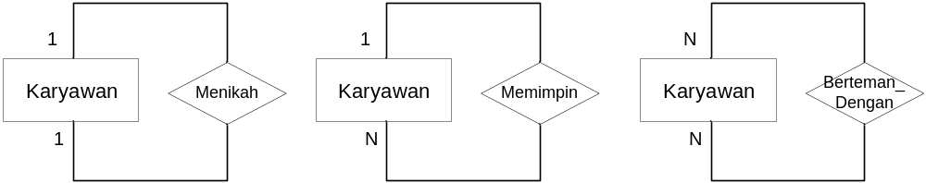
Relasi dan Rasio Kardinalitas
Unary Relationship (Relasi Berderajad 1)
adalah relasi dimana entitas yang terlibat hanya 1.
Sering disebut relasi rekursif (recursive relationship).
Contoh:
Notes:
Teaching Tips
Do the poker chip problem as a fun, in-class exercise to illustrate the potential and value of decision tables.

Slide 24
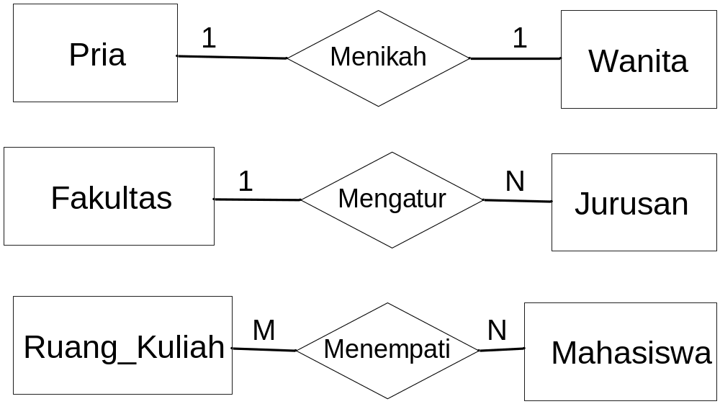
Relasi dan Rasio Kardinalitas
Binary Relationship (Relasi Berderajad 2)
Atau relasi Biner adalah relasi yang melibatkan 2 entitas.
Contoh:
Notes:
Teaching Tips
Do the poker chip problem as a fun, in-class exercise to illustrate the potential and value of decision tables.

Slide 25
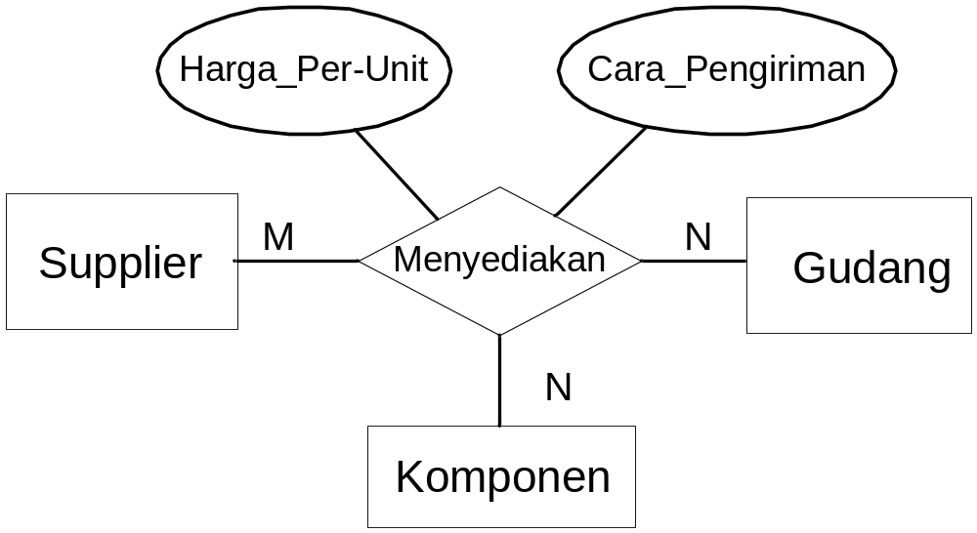
Relasi dan Rasio Kardinalitas
Ternary Relationship (Relasi Berderajad 3)
adalah relasi tunggal yang menghubungkan 3 entitas yang berbeda.
Contoh:
Notes:
Teaching Tips
Do the poker chip problem as a fun, in-class exercise to illustrate the potential and value of decision tables.

Slide 26
Lessons
ER Data Model
Jenis atribut dan Notasi ER Diagram
Relasi dan Rasio Kardinalitas
Participation Constraint Dependencies

Slide 27
Participation Constraint Dependencies
Participation Constraint Dependency
Menunjukkan apakah keberadaan suatu entitas bergantung penuh / tidak dengan entitas relasinya.
Batasan (constraint) adalah jumlah minimum relasi dimana tiap entitas dapat ikut berpatisipasi.
Ada 2 jenis Participation Constraint:
1. Partisipasi Total ( )
adalah bentuk partisipasi yang menunjukkan ketergantungan penuh suatu entitas (semua dan harus).
2. Partisipasi Parsial ( )
adalah bentuk partisipasi yang menujukkan ketergantuan tidak penuh suatu entitas (beberapa, tidak harus semua)
Notes:
Teaching Tips
Do the poker chip problem as a fun, in-class exercise to illustrate the potential and value of decision tables.

Slide 28
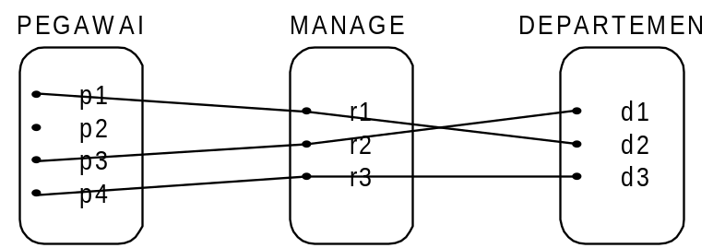

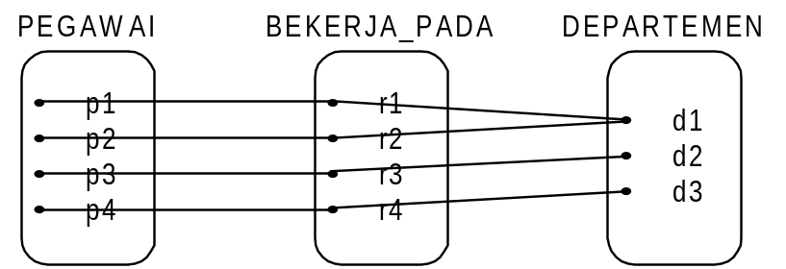

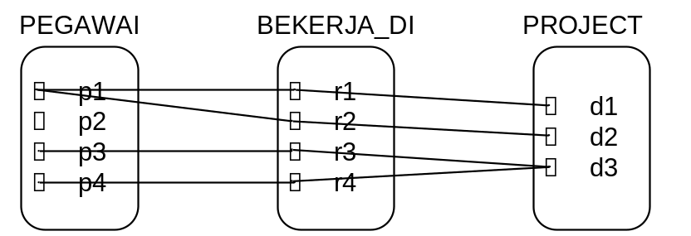
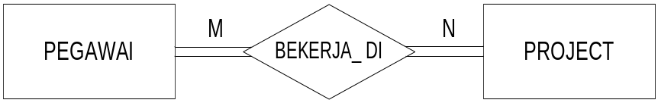
Participation Constraint Dependencies
Rasio Kardinalitas Participation Constraint
1 : 1 : One-to-One
N : 1 : Many-to-One
M : N : Many-to-Many
Notes:
Teaching Tips
Do the poker chip problem as a fun, in-class exercise to illustrate the potential and value of decision tables.

Slide 29
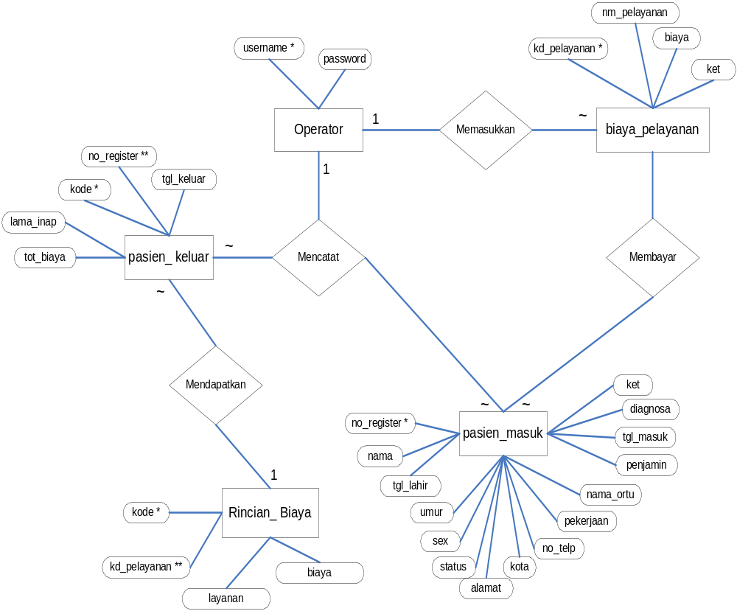
ERD SI RAWAT INAP

Slide 30
ERD SI PENJUALAN HANDPHONE
tgl_pembelian
kode_pembelian *
kode_stok**
nama_stok
kode_stok *
jumlah
jumlah
membeli
pembelian
harga
stok_barang
1
1
keterangan
1
total_jumlah
tot_hrg_beli
nama_pembeli
tot_hrg_jual
menentukan
tgl_penjualan
keterangan
kode_barang *
kode_penjualan *
kode_reseller **
kode_stok **
M
nama_barang
barang
M
jual
kode_reseller *
harga_beli
M
harga_jual
M
nama_reseller
kategori
reseller
alamat
harga_reseller
M
telpon
kode_pembatalan**
kode_penjualan**
deposit
kode_barang**
membatalkan
menambah_
deposit
kode_penambahan*
tgl_penambahan
no_telpon
kode_reseller**
jumlah
1
pembatalan
jumlah
1
kode_pembatalan *
rekening
saldo
Tgl_pembatalan
kode_reseller *
keterangan
tanggal
kredit
debet

Slide 31
ERD SI AKADEMIK
Nama
Tpt_lahir
Alamat
Telepon
Kd_jurusan*
NPM*
Kota
Jurusan
I
Memilih
I
Mahasiswa
Tgl_lahir
Nama_jurusan
Angkatan
I
Kd_jur**
Tgl_lahir
Mempunyai
M
Kode_mk**
Npm**
I
Kd_krs*
Dosen_wali
Nilai_huruf
Nilai
Npm**
KRS
Ips
Nilai_angka
Th_akademik
Ipk
Semester
Th_angkatan
I
Semester
Sks_sdh_dtp
Menperoleh
M
Kode_ruang
Nama_ruang
Kd_mk*
Nama_mk
I
Sks
Ruang
I
Menentukan
M
Mata Kuliah
No_ruang**
Kapasitas
M
Semester
No_dosen**
Mengajar
I
Alamat
No_dosen
Dosen
Kota
Nama
Telepon

Slide 32
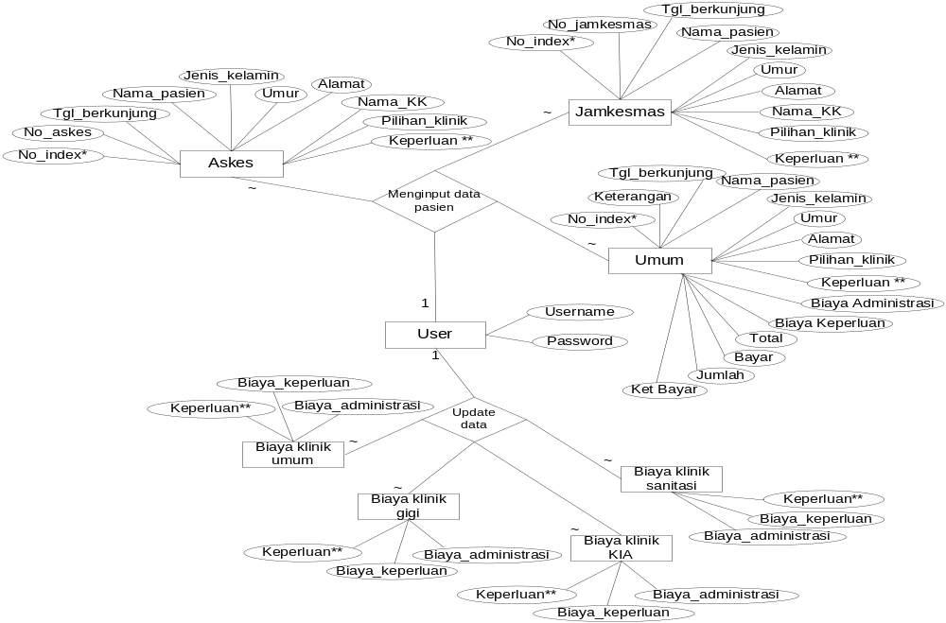
ERD SI PUSKESMAS

Slide 33
_.oOo._
QUESTIONS..?
Notes:
Teaching Tips
Do the poker chip problem as a fun, in-class exercise to illustrate the potential and value of decision tables.

Slide 34
Latihan A
Buat rancangan ER Diagram untuk sistem database Perpustakaan Kampus dengan deskripsi sebagai berikut:
Sistem database perpustakaan kampus yang melibatkan anggota perpustakaan, koleksi buku, dan pegawai perpustakaan.
Dalam sistem, digambarkan anggota dapat meminjam buku, sedang pegawai melayani anggota dan menajemen buku-buku perpustakaan.
Seorang anggota dapat meminjam buku lebih dari 1, begiu juga sebaliknya.
Seorang pegawai melayani semua anggota perpustakaan, tapi tidak sebaliknya.
Dan seorang pegawai juga harus memanajemen semua koleksi buku perpustakaan.
Setiap anggota yang datang ke perpustakaan belum tentu datang untuk meminjam buku (mungkin karena hal lain: pingin baca, buku tidak ada/masih dipinjam, dll), begitu juga sebaliknya.
Seorang pegawai perpustakaan, harus melayani anggota (spt: resigtrasi, pelayanan, dll), begitu juga sebaliknya.
Dan pegawai juga harus memanajemen koleksi buku perpustakaan, begitu juga sebaliknya.
Notes:
Teaching Tips
Do the poker chip problem as a fun, in-class exercise to illustrate the potential and value of decision tables.

Slide 35
Latihan A
Pada anggota, yang harus dicatat yaitu id anggota, nama, status (dosen, mahasiswa), id status (NIP, NIM), alamat, no telepon.
Pada buku yang harus dicatat adalah id buku, judul, pengarang, penerbit
Pada pegawai, yang harus dicatat adalah id pegawai, nama, alamat, no telepon.
Setiap terjadi peminjaman buku, harus dicatat tanggal meminjam, tanggal kembali dan jumlah buku yang dipinjam.
Setiap pegawai memanajemen buku, tercatat tanggal buku saat pertama kali di-entry.
Dan pegawai juga harus mencatat tanggal registrasi anggota perpustakaan saat melayani anggota / pengunjung (calon anggota).
Soal:
Buat rancangan ER Diagram dari deskripsi diatas, sertakan pula relasi kardinalitas beserta Key
Notes:
Teaching Tips
Do the poker chip problem as a fun, in-class exercise to illustrate the potential and value of decision tables.

Slide 36
Latihan B
Sebuah perusahaan jasa sewa mobil “CV. Sewo Car”, memiliki spesifikasi database sebagai berikut:
Sebuah rental mobil yang disewakan kepada pelanggan.
Tiap pelanggan dapat menyewa labih dari satu mobil dalam sekali transaksi, akan tetapi tidak sebaliknya dan sewaktu-waktu mobil juga tidak dapat disewakan karena kemungkinan keterbatasan kendaraan.
Setiap kali transaksi, terjadi sebuah perjanjian kontrak antara kedua belah pihak dengan adanya catatan kode kontrak, batas tanggal sewa, jumlah mobil yang disewa, dan harga total.
Pada pelanggan yang harus dicatat adalah nomor pelanggan, nama, alamat, no telepon (rumah, HP, kantor, dll), no KTP.
Pada mobil yang harus dicatat adalah Id mobil, no plat mobil, tahun pembuatan, merk (Toyota, Honda, Daihatsu, Suzuki, Nissan, dll), jenis (Kijang, Innova, Altis, Vios, Xenia, Katana, dll), tipe (LX, LGX, V-VTI, dll), jumlah penumpang, jumlah armada, bahan bakar dan harga sewa.
Soal:
Buat rancangan ER Diagram dari deskripsi diatas, sertakan pula relasi kardinalitas beserta batasan partisipasi total/parsialnya.
Notes:
Teaching Tips
Do the poker chip problem as a fun, in-class exercise to illustrate the potential and value of decision tables.

